Slide 1
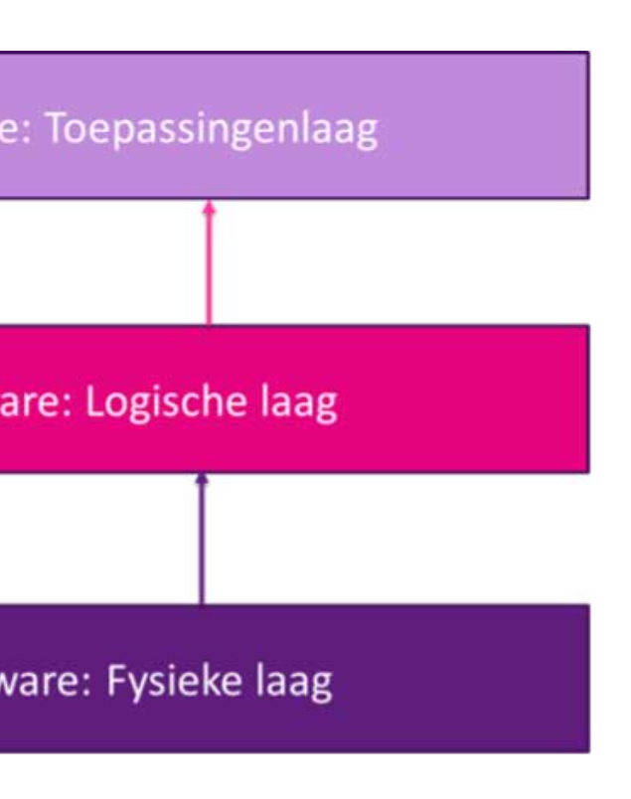
3. Software: Toepassingenlaag
2. Software: Logische laag
1. Hardware: Fysieke laag

Slide 2

3. Toepassingenlaag: applicaties
Interface (API)
2. Logische laag: besturingssysteem
Interface (driver)
1. Fysieke laag: hardware

Slide 3

Hoi, kan ik even de camera aanzetten?
3. Toepassingenlaag: foto app
Uh, even checken...
Ja, dat is goed!
2. Logische laag: besturingssysteem
Zet de camera aan
1. Fysieke laag: fotocamera
Oké, camera aan.

Slide 4





3. Toepassingenlaag: applicaties
2. Logische laag: besturingssysteem
1. Fysieke laag: hardware

Slide 5



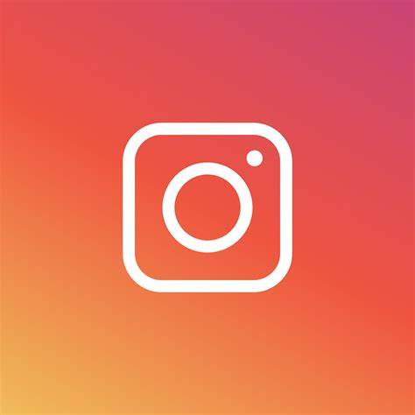


3. Toepassingenlaag: applicaties
2. Logische laag: besturingssysteem
1. Fysieke laag: hardware

Slide 6





3. Toepassingenlaag: applicaties
2. Logische laag: besturingssysteem
1. Fysieke laag: hardware

Slide 7
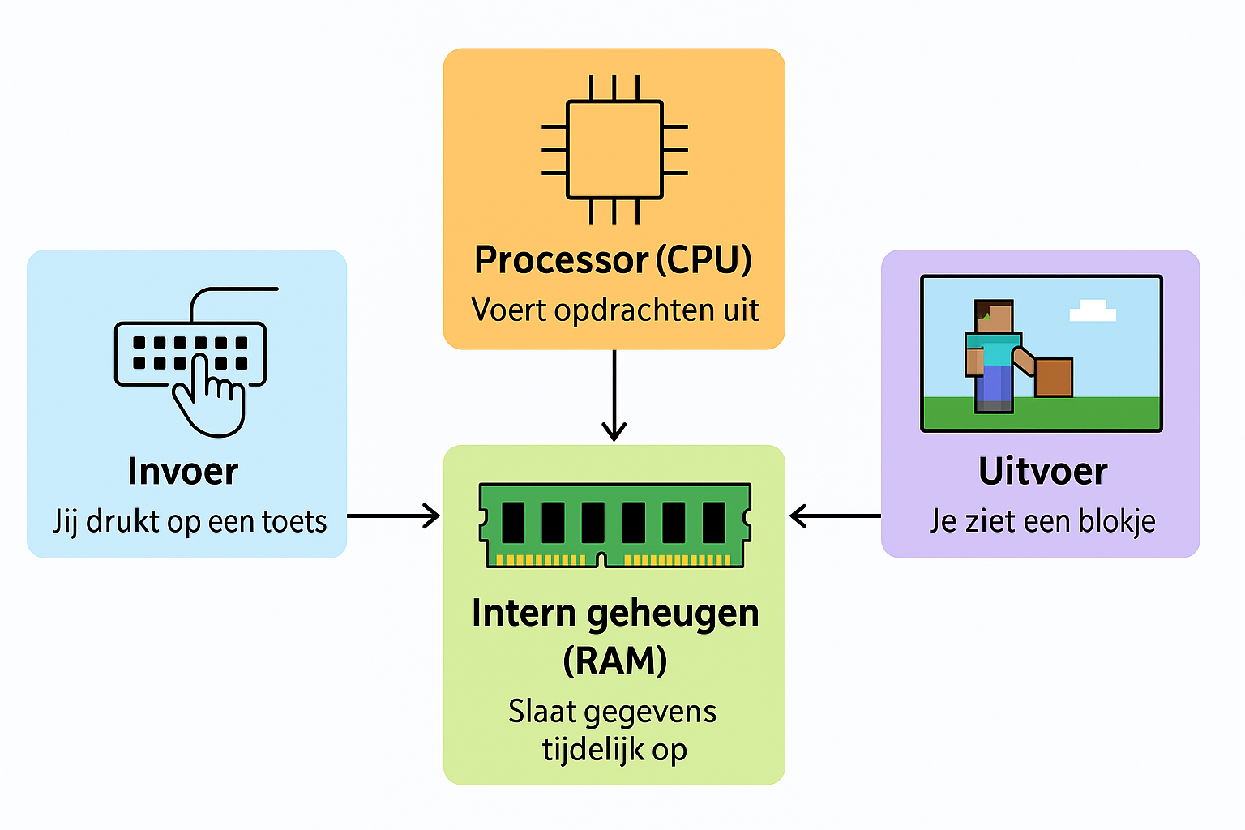

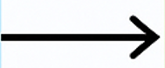


Slide 8
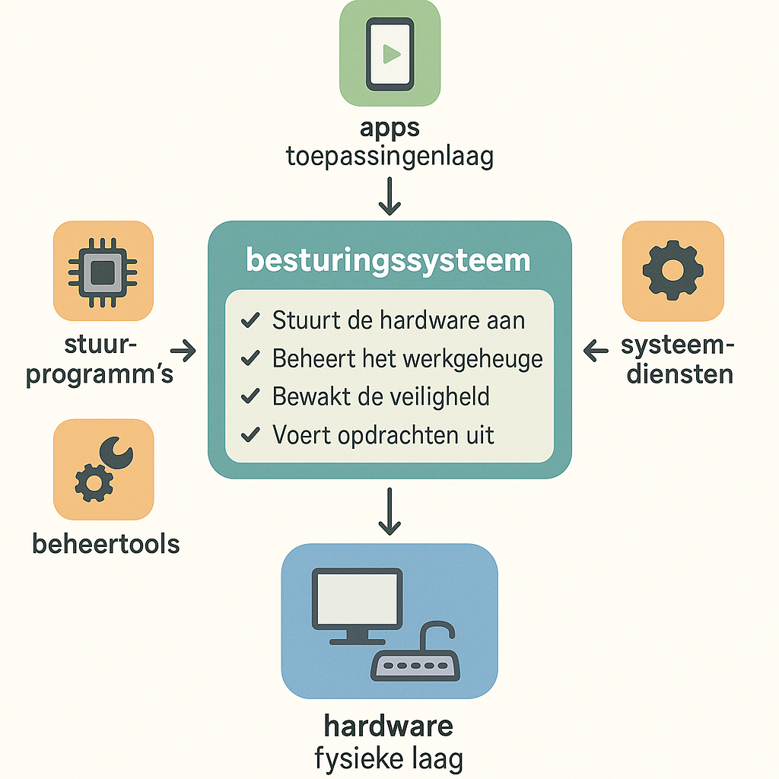
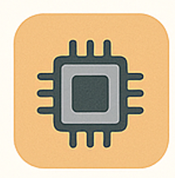

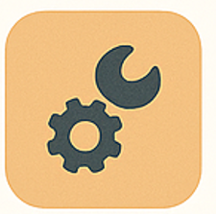
Stuurt de hardware
Beheert het werkgeheugen
Bewakt de veiligheid
Voert opdrachten uit
drivers

Slide 9
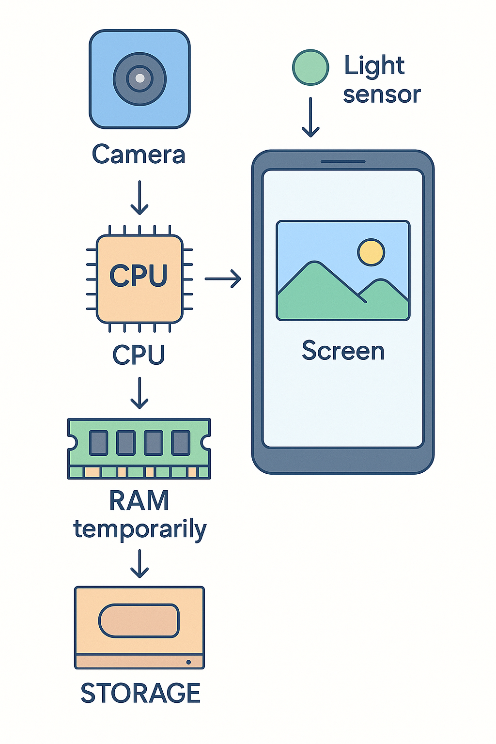
Licht sensor
Camera
Processor
Scherm
Werkgeheugen
Opslag

Slide 10
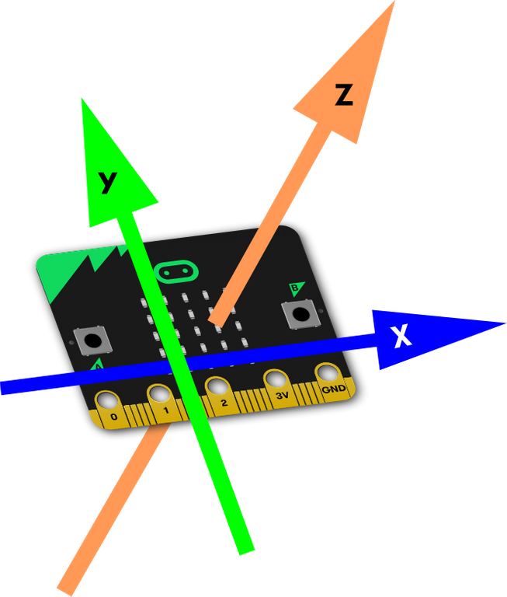

Slide 11
Processor
Besturingsorgaan
Rekenorgaan
Invoer
Uitvoer
Intern geheugen

Slide 12









Processor
Besturingsorgaan
Rekenorgaan
Invoer
Uitvoer
Intern geheugen

Slide 13
Processor
Invoer
Uitvoer
Intern geheugen

Slide 14
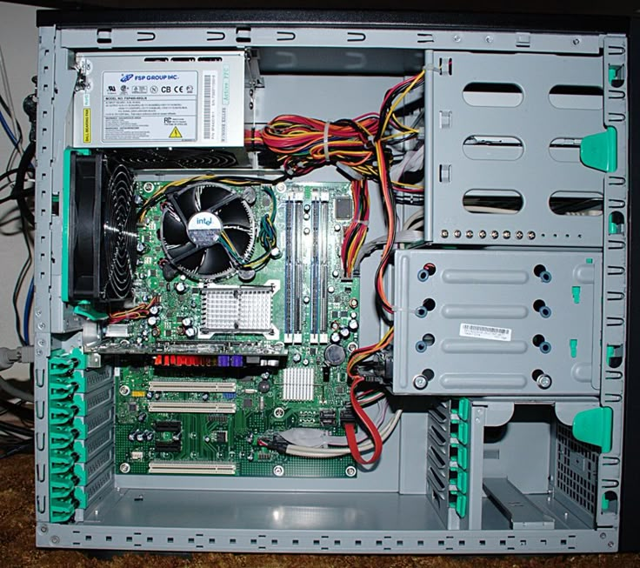

Slide 15
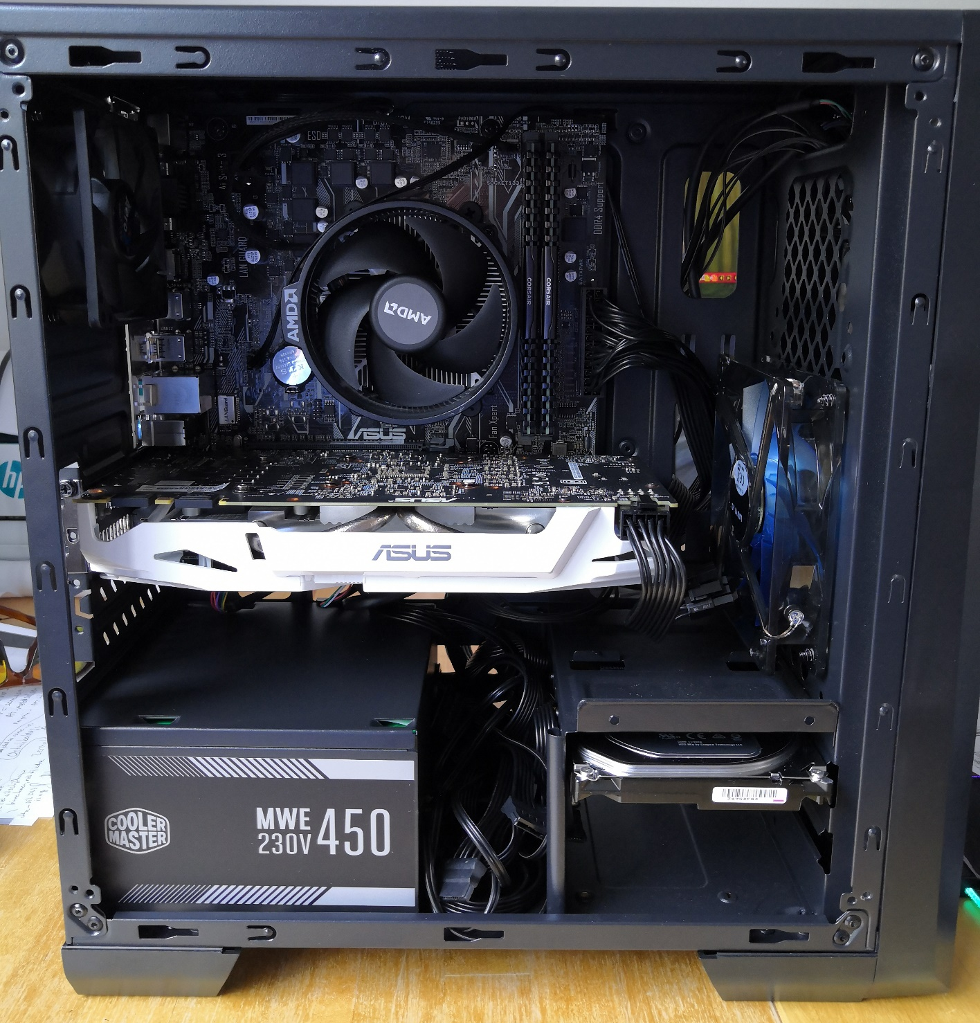
Moederbord
Fan op de CPU
Grafische kaart
(GPU)
Harde Schijf
(HDD)
Voeding
(voor stroom)

Slide 16


Slide 17
